Slide 1

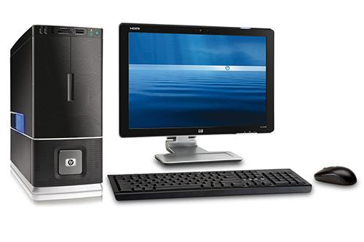
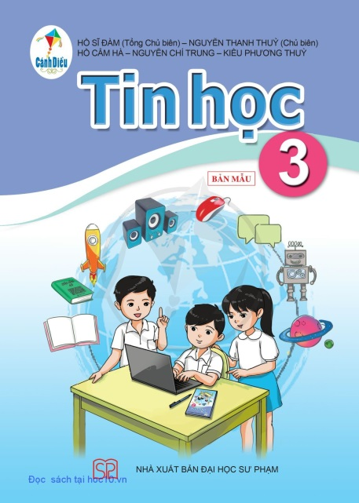
TRƯỜNG TIỂU HỌC THÀNH TÔ
Môn: Tin học – Lớp 4
Giáo viên: Phạm Thị Minh Tuyết

Slide 2


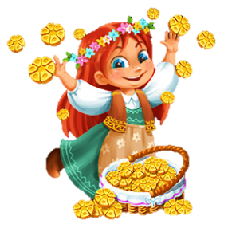
KHỞI ĐỘNG

Slide 3
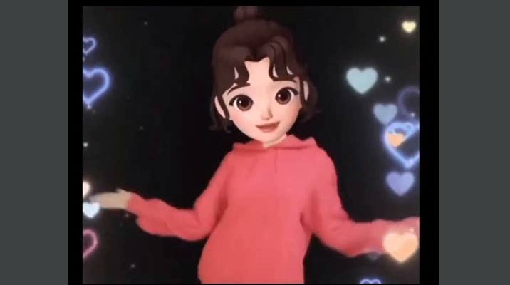

Slide 4


Kể tên một số phần mềm trò chơi mà em biết?
Theo em, con người tạo ra các trò chơi đó bằng cách nào?

Slide 5


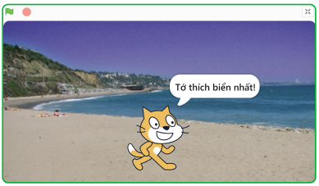
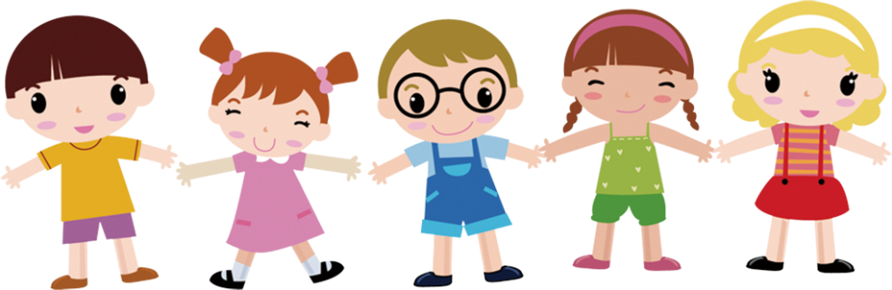
QUAN SÁT

Slide 6

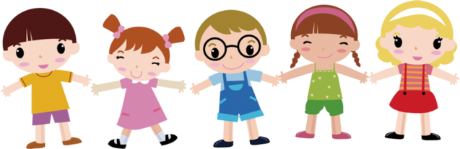
CHỦ ĐỀ F: GIẢI QUYẾT VẤN ĐỀ DƯỚI SỰ TRỢ GIÚP CỦA MÁY TÍNH
LÀM QUEN VỚI LẬP TRÌNH TRỰC QUAN

Slide 7
1.GIỚI THIỆU VỀ SRATCH:
Scratch là một ngôn ngữ lập trình, có tính trực quan cho phép các em tạo ra các chương trình đơn giản như các rò chơi, hoạt hình,…..

Slide 8
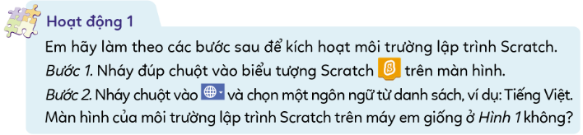
KHÁM PHÁ

Slide 9
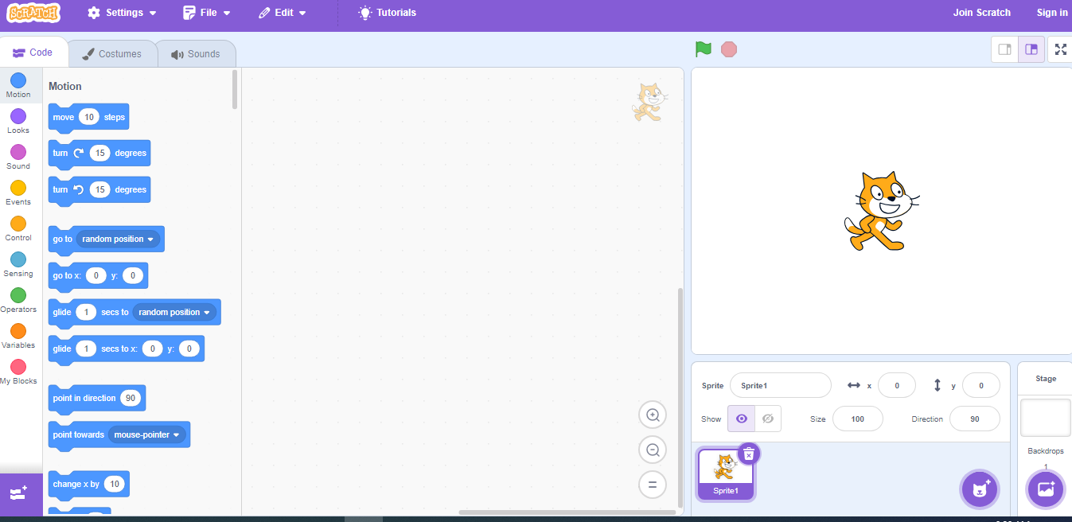
THẢO LUẬN NHÓM
Nêu các thành phần và chức năng của cửa sổ làm việc trong phần mềm Scratch?

Slide 10
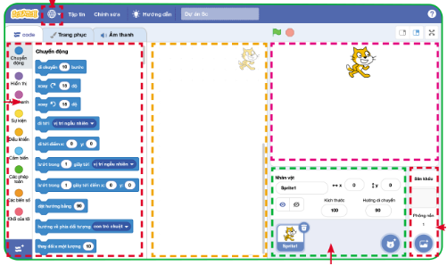

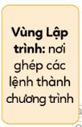


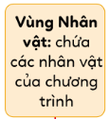

Slide 11
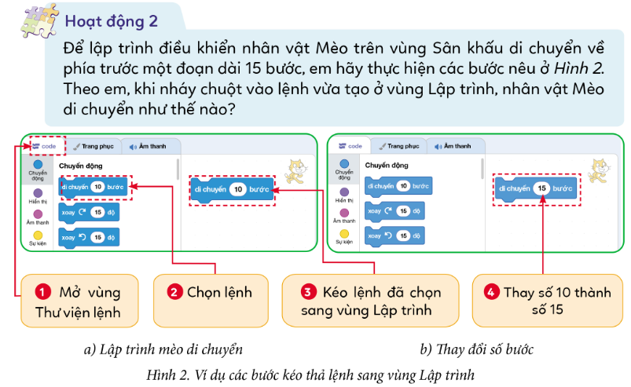
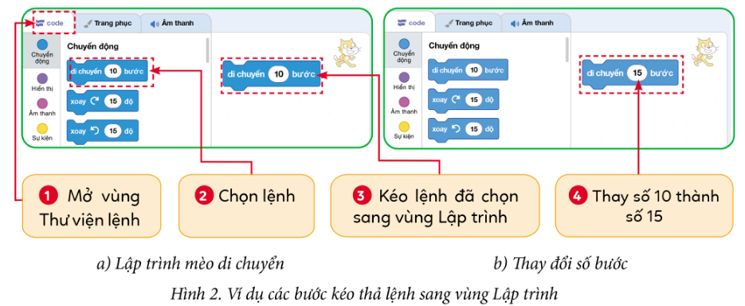

Slide 12
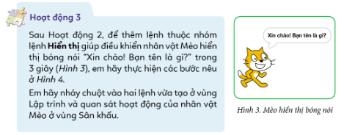

Slide 13
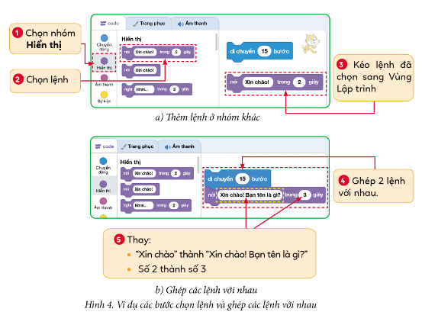

Slide 14
LUYỆN TẬP
Ô SỐ MAY MẮN
1
2
3
4
5
6

Slide 15
Câu 1: Scratch là gì?
a. Tên gọi 1 ngôn ngữ lập trình.
b. Một phần mềm có sẵn trong máy tính?
c. Một trò chơi game trong Microsoft.
d. Một trang web

Slide 16
Câu 2: Để lập trình nhân vật Mèo hiển thị bóng nói, em dùng lệnh nào?
Lệnh hiển thị

Slide 17

Lucky Number

Slide 18
Câu 4: Em có thể ghép các lệnh khác nhau ở vùng nào?
a.Vùng thư viện lệnh.
b. Vùng nhân vật
c. Vùng sân khấu
d. Vùng lập trình

Slide 19
Câu 5: Trong Scratch, mỗi nhóm lệnh có chứa nhiều lệnh, chúng có cùng màu sắc với nhau?
a. Đúng
b. Sai

Slide 20
Câu 6: Trong Scratch, vùng thư viện lệnh chứa
a. Các nhân vật của chương trình.
b. Các lệnh có sẵn của chương trình
c. Hoạt động của nhân vật.

Slide 21
VẬN DỤNG
Em hãy kéo thả 3 lệnh đầu tiên của nhóm lệnh chuyển động và quan sát xem các lệnh điều khiển nhân vật Mèo hoạt động như thế nào ở sân khấu.

Slide 22
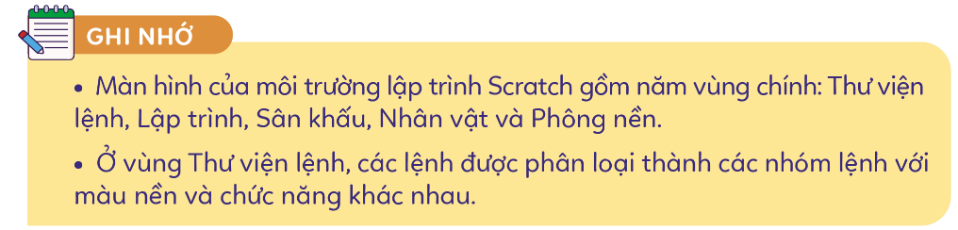

Slide 23
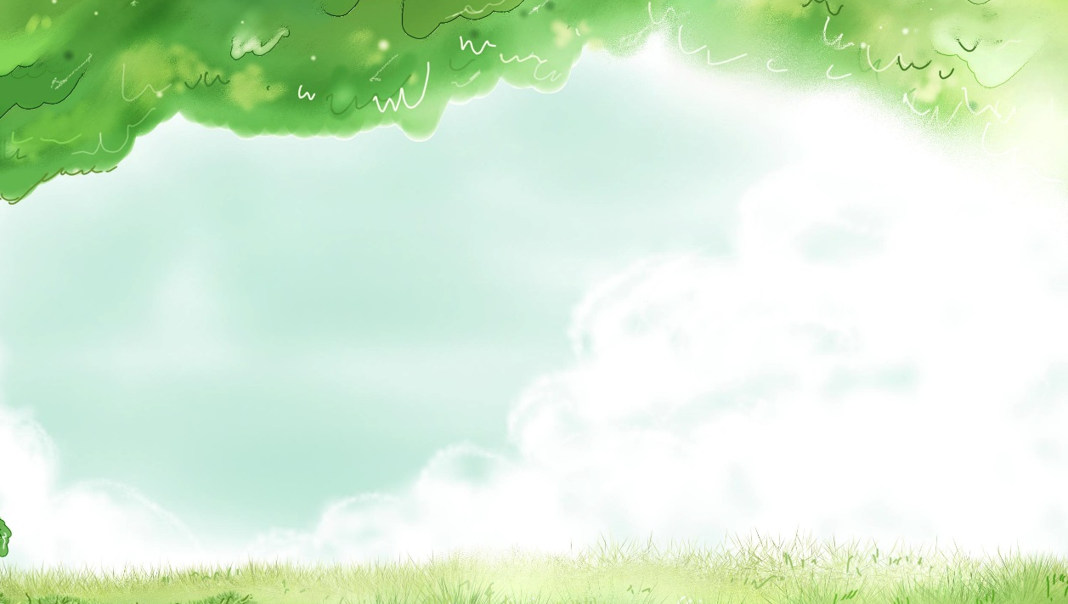


CHÀO TẠM BIỆT CÁC EM

